Slide 1

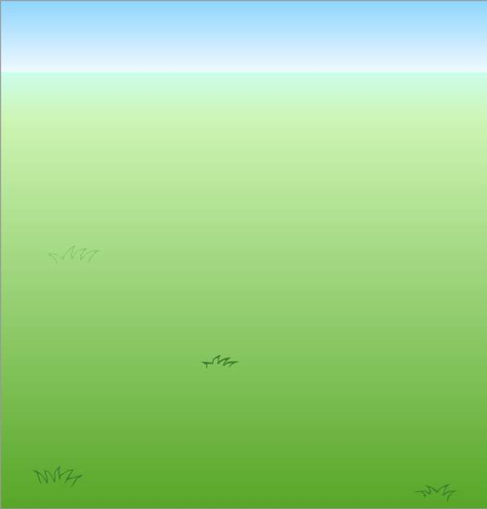

上节课我们学习了《水浒传》中的精彩故事，认识了武艺高强、沉着应变的好汉林冲。今天我们又要认识一位有名人物。

Slide 2
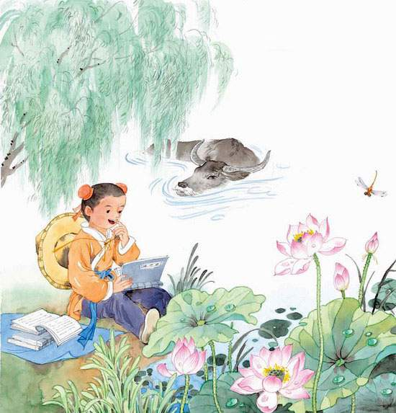
苏教版 五年级 语文上册 第七组
少年王冕

Slide 3
王冕简介
王冕：元末画家、诗人。字元章，号煮石山农，浙江诸暨人。出身贫寒、幼年给人放牛，靠自学成为诗人、画家。性格孤傲，鄙视权贵。诗和画皆负盛名，尤善画梅。著有《竹斋诗集》。

Slide 4

我会认
dān
qín
yínɡ
mèi
zài
耽
秦
莹
媚
载
耽误
秦朝
晶莹
明媚
载货

Slide 5
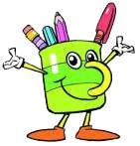
读一读
耽误 晶莹 贴补 高手
孝敬 明媚 牵挂 隔壁

Slide 6
自由默读课文，思考：课文主要描写了哪几个时间段里发生的故事？
三个时间段：
1.眼看三个年头过去。
2.不知不觉三四年过去了。
3.到了十七八岁 。

Slide 7
请同学们根据时间顺序进行分段，概括段落大意。
第一段（1）：王冕幼年由于父亲早亡，家境贫寒。
第二段（2～4）：王冕体谅母亲的艰难，辍学给人家放牛。

Slide 8
请同学们根据时间顺序进行分段，概括段落大意。
第三段（5～6）：王冕受雨后美景的感染和启发，奋发图强，刻苦学画，终有所成。
第四段（7）：十七八岁时，王冕只需每日作画读诗，他的家境就已转好，不愁衣食。

Slide 9
同学们自由读第一自然段，说说从中你了解到了什么。
王冕是元末明初人，家乡在诸暨。七岁时父亲就去世了，靠母亲做些针线活儿供他读书。他的家境不是很好。
齐读本段

Slide 10
默读第二段并画出母亲和王冕的对话，说说从他们的对话中，你体会到了什么。
母亲：
孩子呀，不是我要耽误你。这几年年成不好，只靠我做些针线活儿挣的这点钱，实在供不起你读书。如今只好让你到隔壁人家去放牛。

Slide 11
默读第二段并画出母亲和王冕的对话，说说从他们的对话中，你体会到了什么。
王冕：
娘，我在学堂里也闷得慌，不如帮人家放牛，心里倒快活些。这样可以贴补些家用，还能带几本书去读呢。
同桌互读

Slide 12
默读课文第三、四自然段，思考：通过这些文字，你们对人物又有什么了解？
①秦家对王冕的同情、关心和爱护。
②母亲对王冕的关怀、疼爱之情和心里的无奈 。
③王冕孝敬母亲、不忘学习 。

Slide 13

集体交流
从哪几件事中可以看出当时王冕并不是真的快活，其实他是很想读书的？
每天给的点心钱，他也舍不得花，积攒一两个月，便偷空来到村学堂，从书贩子那里买几本旧书。白天牛吃饱了，王冕就坐在柳树阴下看书。

Slide 14
集体交流
从哪些地方可以感受到王冕很孝敬母亲？
晚上回家陪伴母亲；遇上秦家煮些腌鱼腊肉，他总舍不得吃，用荷叶包了回家孝敬母亲。
读一读

Slide 15
不知不觉三四年过去了，王冕读了不少书，也明白了许多道理，有一天，他看到了一幅景象，让他感觉自己是“人在画图中”，这是为什么呢？自由读课文第五节，用“——”画出描写这副景象的句子，体会这是一幅怎样的景象？

Slide 16
在阳光的照耀下，地上的“红”“绿”“紫”“绿”与天上的“黑”“白”遥相呼应，色彩对比异常的强烈。山上、树上景色鲜明有别，景物错落有致。尤其是湖里花苞“雨水点点”，荷叶上水珠“晶莹透亮”，宛如艺术的特写。一连串的动词的准确描写与运用，把整个景物描摹得动态十足，让人仿佛身临其境。

Slide 17
小组学习第六、七自然段，解决以下问题。
（1）“天下哪有学不会的事？我何不自己画几笔？”从这句话里可以看出什么？
王冕对画好荷花很有信心。
（2）从哪里体会到王冕好学？
从“攒钱”“托人”“起初……三个月之后……”等词中体会到王冕坚持不懈的好学精神。

Slide 18
小组学习第六、七自然段，解决以下问题。
（３）从哪里可以看出王冕画得好？
那荷花的精神、形态、颜色，没有一处不像真的。
（４）他是怎么做才画好荷花的？
观察细致，使王冕对荷花的颜色、形态了如指掌；对荷花的喜爱，使王冕赋予了荷花生机和活力；不懈的努力，提高了王冕画荷花的能力。

Slide 19
考考你
画荷花给王冕和他的家庭带来了怎样的变化？
王冕家里的生活条件得到了改善，他也有了能力买些好东西孝敬母亲。他的母亲也非常高兴。

Slide 20
总结课文
一个家境贫寒的放牛娃，经过刻苦好学，竟然成了“画荷花的高手”，少年王冕的成功真是富有传奇色彩！通过学习这篇课文，我们被主人公的故事深深打动，我们要学习他的勤奋刻苦的可贵精神和孝敬长辈的高贵品质。

Slide 21
课外作业
1.摘录课文中描写雨后美景的句子。
2.课后阅读《儒林外史》部分，做一些文字摘抄。

Slide 22
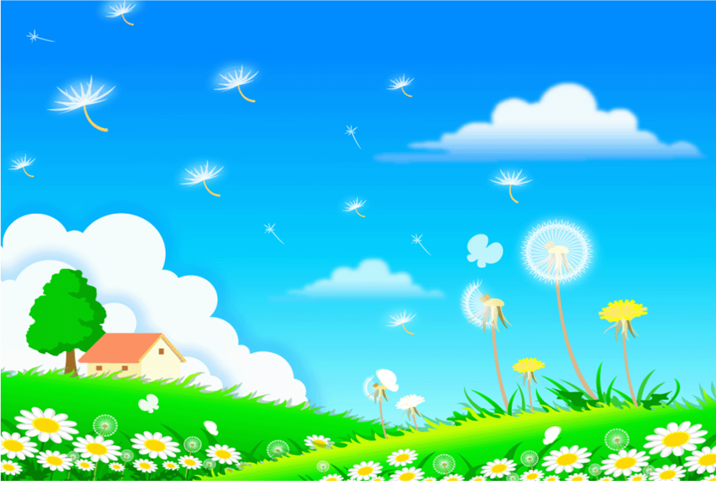
谢谢

